Slide 1

Los átomos y la tabla periódica

Slide 2
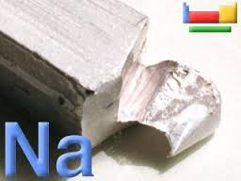
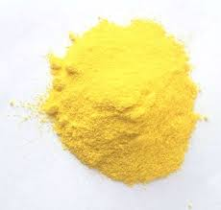
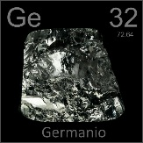
Primeras clasificaciones de lo elementos
Desde finales del siglo XVIII los elementos se encontraban clasificados en: metales, no metales , semimetales.
Sodio
Elemento Metálico
Azufre elemento no metálico
Germanio
elemento semimetálico

Slide 3
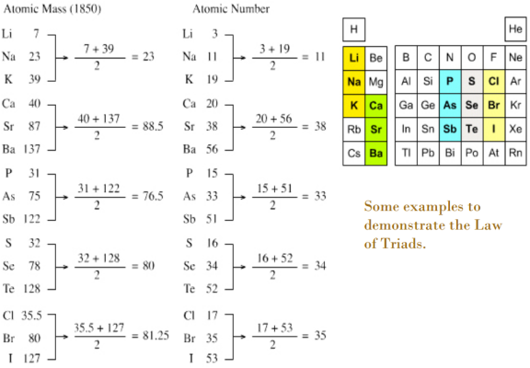
En 1829 el químico alemán Johann Dobereiner organizo los elementos químicos en forma de triadas.
Donde el peso atómico del elemento central era el promedio de los pesos de los otros dos .

Slide 4
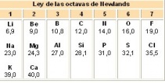
En 1864 el químico ingles Johan Newlands organiza los elementos en orden creciente hasta completar ocho ,que denomino la ley de las octavas.
Observó que al llegar a ocho se repetía las propiedades químicas del primero

Slide 5
En 1869 el químico ivanovich Dimitri Mendeleiev y Lothar Meyer publicaron por separados sus tablas periódica.
Mendeleiev organiza los 63 elementos en orden creciente de sus pesos atómicos en filas y columnas , prediciendo al tiempo la existencia de nuevos elementos.

Slide 6
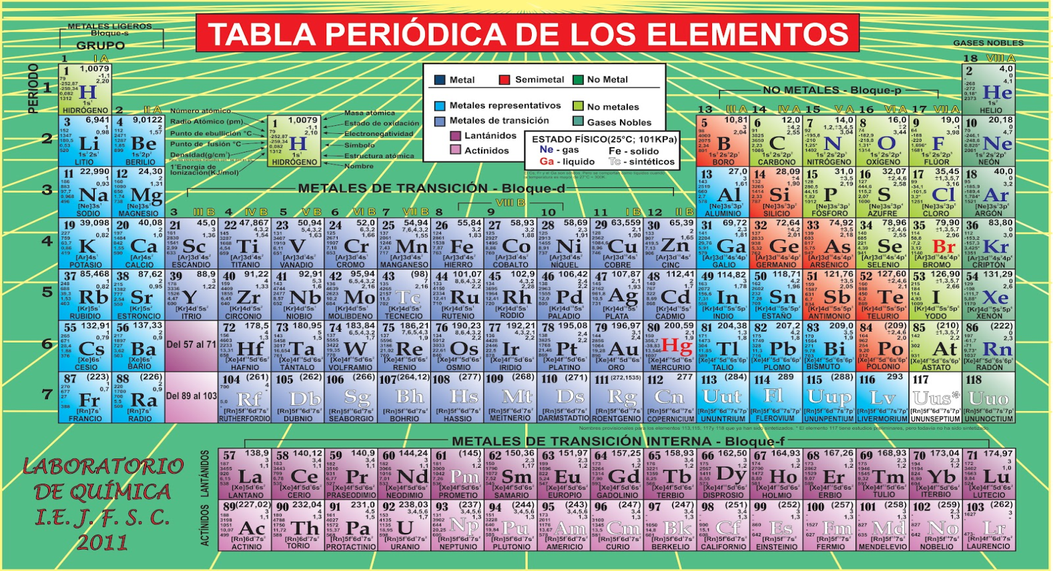
Tabla periódica moderna
En 1913 Henry Moseley organizó los elementos químicos de acuerdo a sus números atómicos.

Slide 7
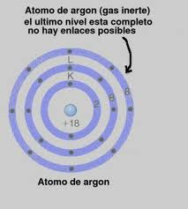
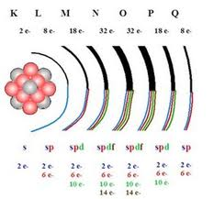
De
PERIODOS Y GRUPOS
Los periodos corresponden a las filas horizontales de la tabla periódica y se designan con números arábigos.
Cada periodo indica la iniciación del llenado de un nuevo nivel energético .

Slide 8
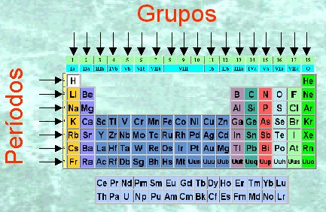
Los grupos se encuentran divididos den subgrupos A,B y tierras raras.
Los grupos se designa con números romanos, que indican la valencia o el numero de electrones en su ultimo nivel.

Slide 9
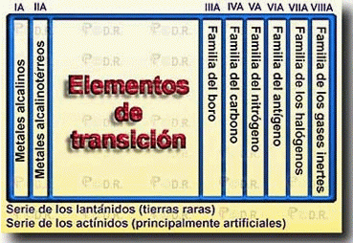

Slide 11
Gracias
Por Su
Atención

